Slide 1

面向0νββ实验的
量子点液体闪烁体研究
本研究由核探测与核电子学国家重点实验室自主研究课题基金2016资助
孙希磊 吕品 张烜 赵洁 丁雅韵 温良剑 吕军光
中科院高能物理研究所
核探测与核电子学国家重点实验室年会2017 中科大 合肥

Slide 2
主要内容
背景介绍
研究内容
研究进展
总结

Slide 3
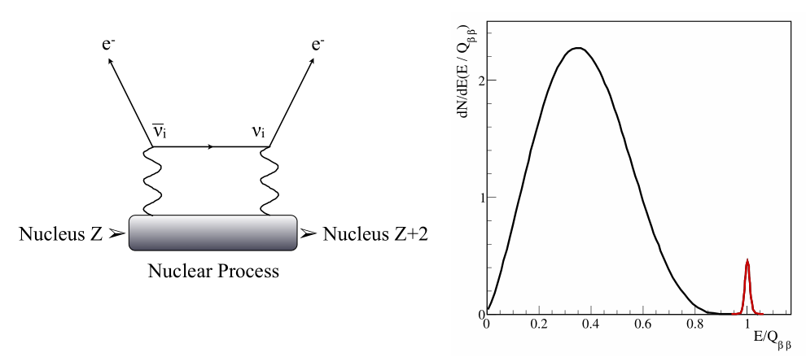
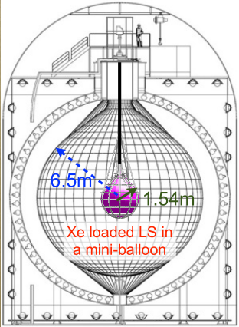
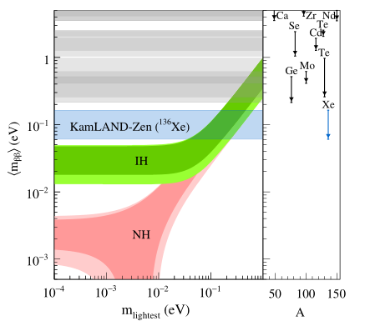
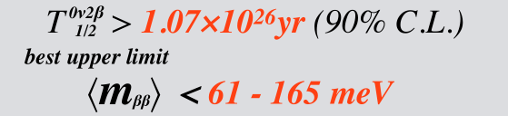
0νββ衰变实验
无中微子双beta（0νββ）衰变实验
判定中微子的Majorana属性，间接测量中微子的质量，
轻子数不守恒，
成为中微子领域最重要的实验之一。

Slide 4
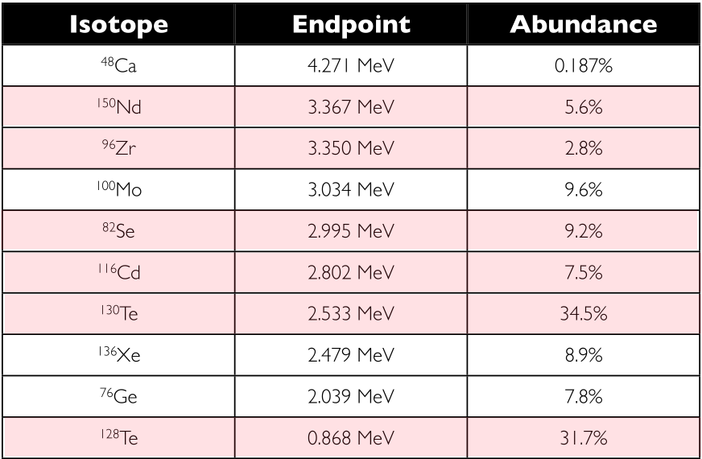
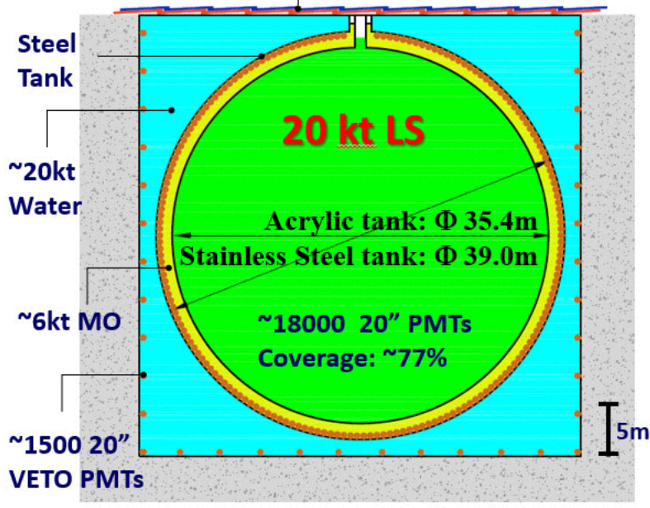
JUNO for 0νββ衰变实验
10m
怎样将0νββ衰变的核素溶入JUNO实验的烷基苯液闪内，
提高液闪的光产额，将能量分辨率由JUNO实验的3% @ 1 MeV提高到0νββ实验要求的1% @ 2.4 MeV。

Slide 5
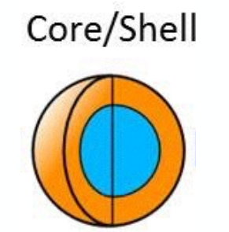
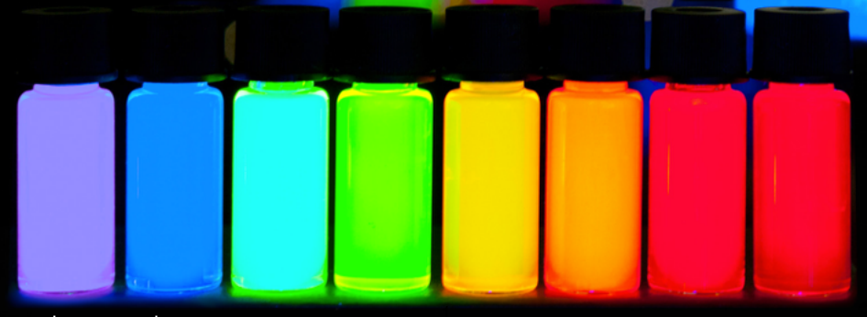
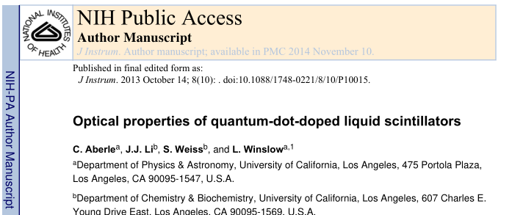
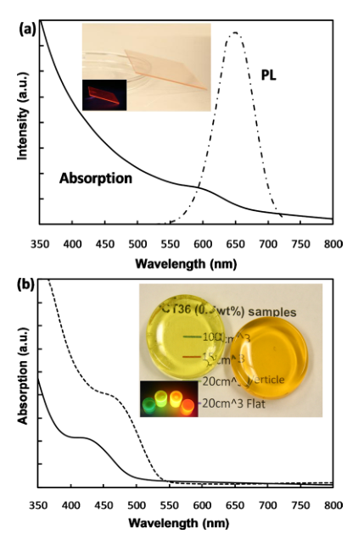
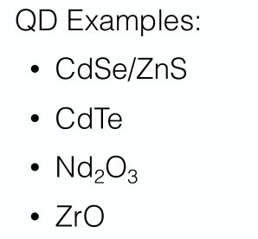
量子点闪烁体
<10nm
吸收谱发射谱可通过量子点大小或者结构调节；
半导体纳米颗粒，通过选择外层配体，可溶于油或者水；
溶液合成方式，已大量应用在显示领域

Slide 6
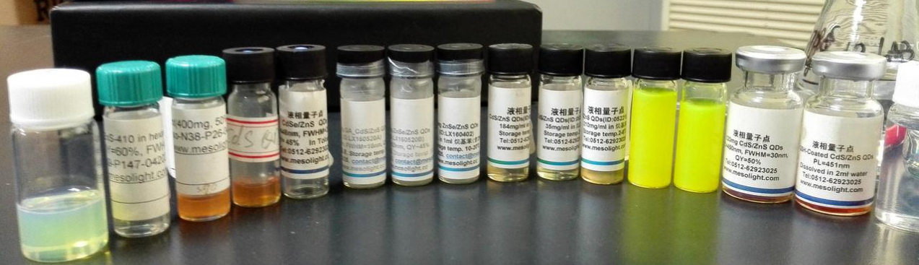
研究内容
研究通过量子点将0νββ衰变的核素加载到烷基苯液闪内
研究利用量子点提高液闪光产额的可行性
光转换型，量子点作为第二发光物质
电离型，量子点作为第一发光物质

Slide 7
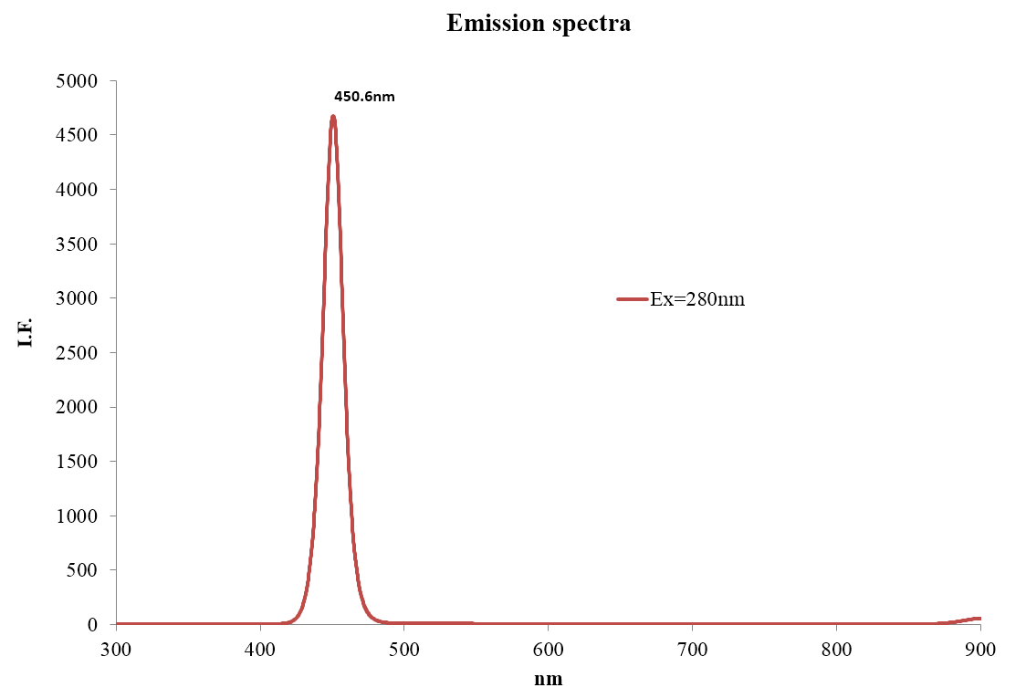
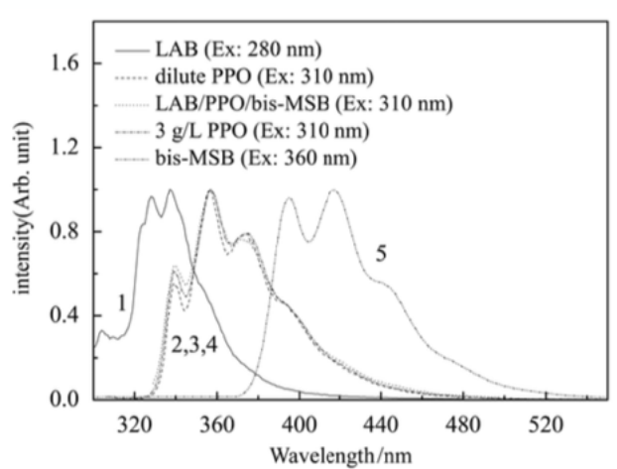
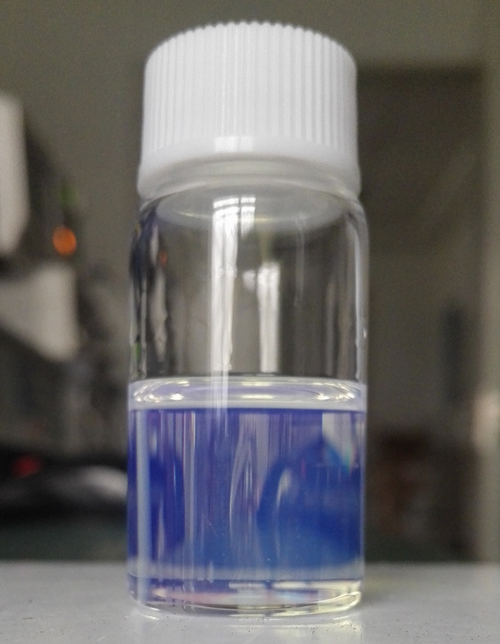
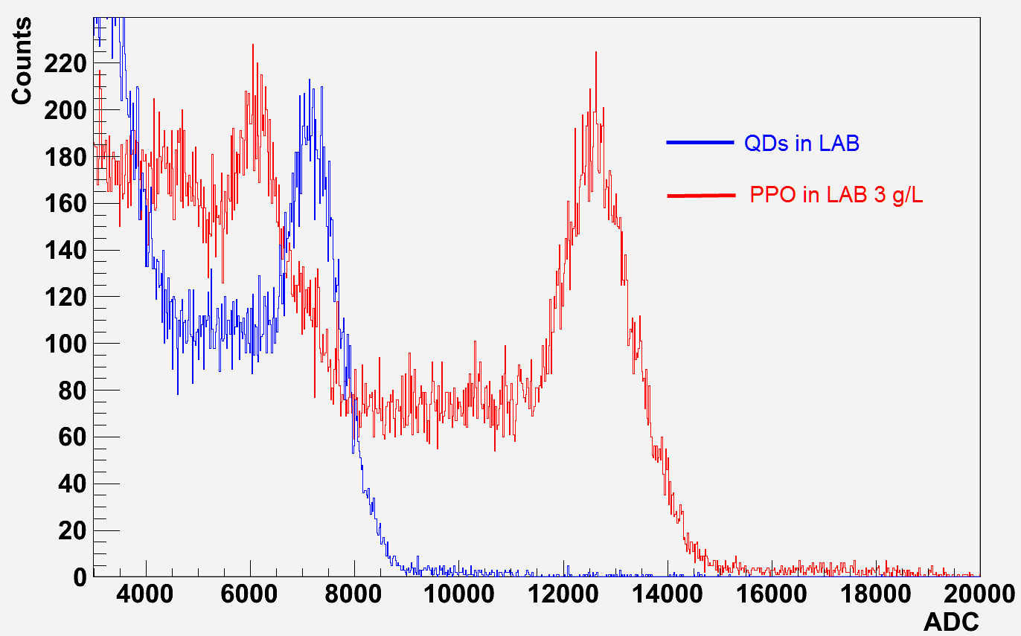
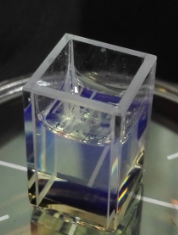
实验进展
40mg CdS/ZnS PL 450nm FWHM 18nm in 1ml LAB+3g/L PPO
通过量子点加载0νββ元素是可行；
量子点溶液对电子电离激发灵敏，量子点起到光的吸收重发射作用，效率较低。
光产额约为PPO的56%
Bi-207电子源的电离能谱

Slide 8
能量传递与量子点体积的关系
发光强度/量子效率
R值 –代表体积，R大量子点体积大
能量传递与量子点体积成正比

Slide 9
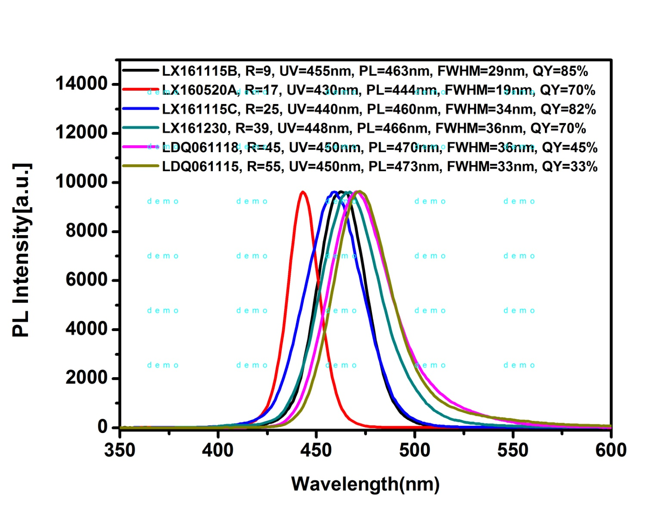
发射谱

Slide 10
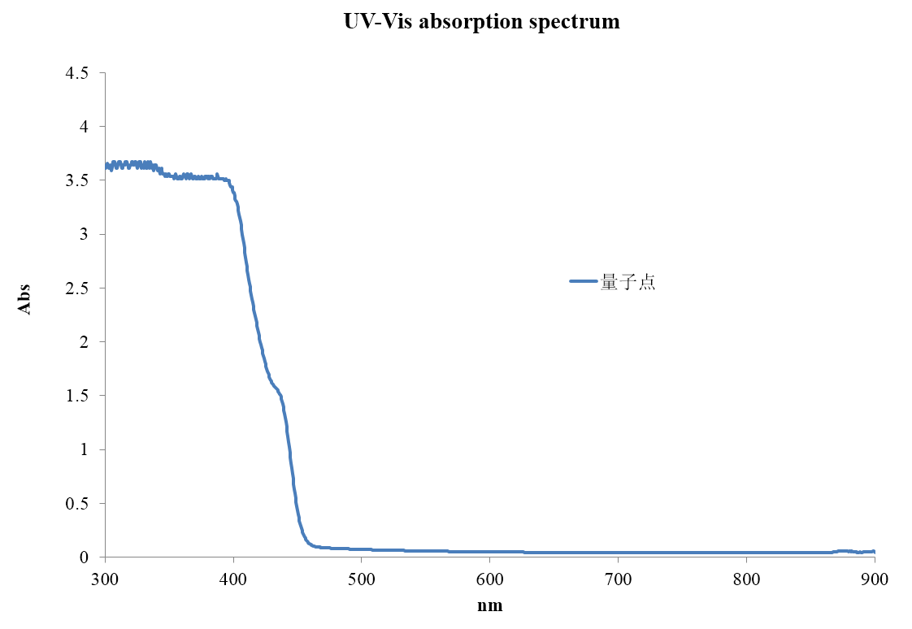
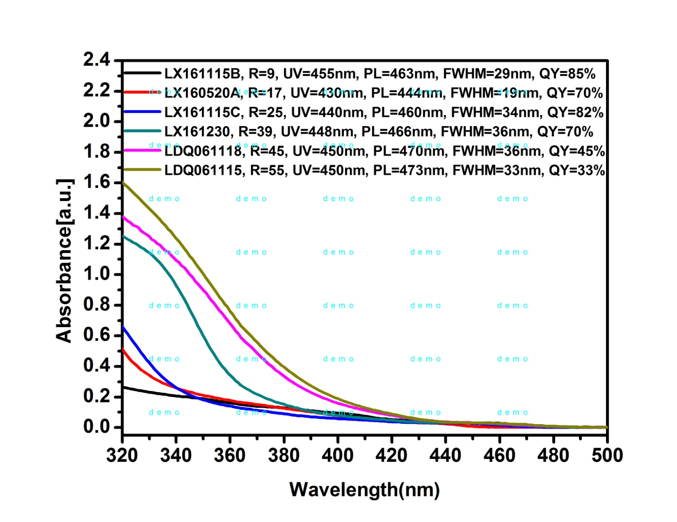
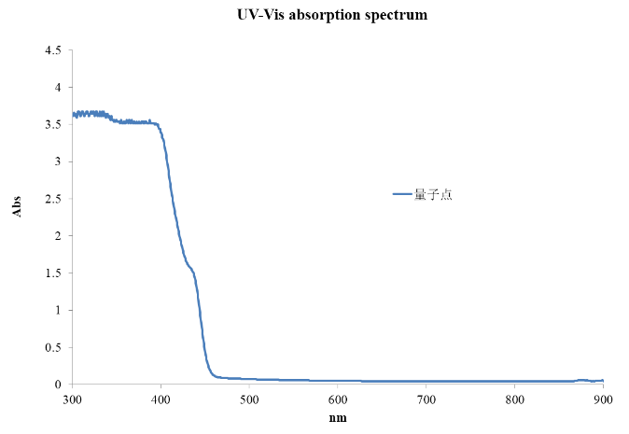
吸收谱

Slide 11
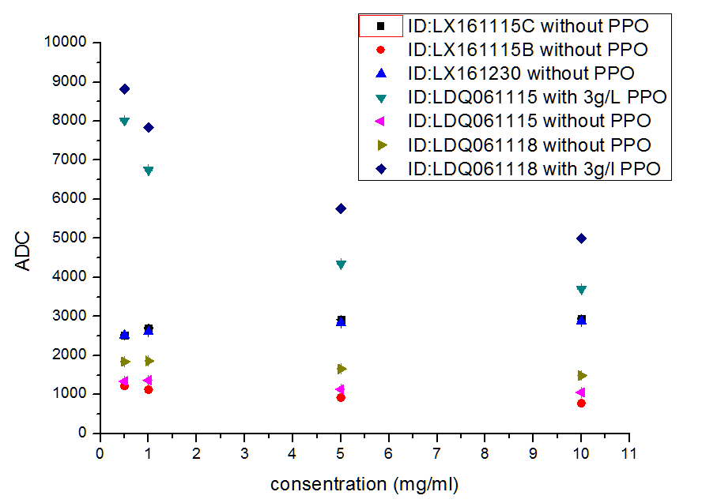
光产额与浓度关系
量子点作为第二发光物质，光输出岁浓度的增大而减小，自吸收问题？
量子点作为第一发光物质的光输出，小于PPO，说明能量传递效率较低。

Slide 12
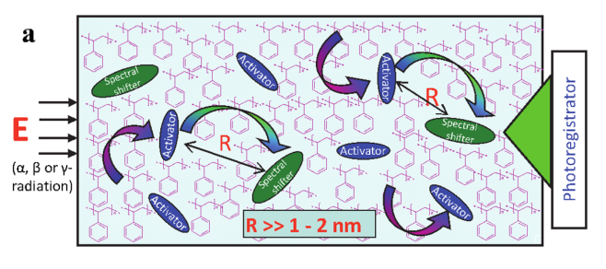
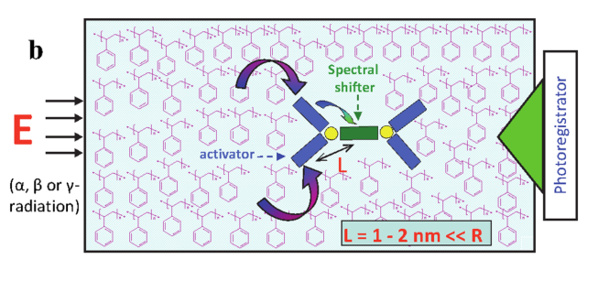
下一步
研究减小自吸收的结构，减小发射谱与吸收谱的重叠，提高光输出
研究提高能量传递效率的方法，探索将量子点与PPO的连接到一起，提高能量传递的效率，提高光输出
放射性本底测量
在此研究的基础上，提交了自然科学基金项目申请

Slide 13
总结
0νββ衰变实验，JUNO具有竞争力
量子点将0νββ衰变核素加载到LAB液闪内可行
量子点液闪性能初步结论
发射谱可调，但与吸收谱有重叠，自吸收比较严重
光转换的能量传递效率与量子点体积成正比，
从烷基苯到量子点的能量传递效率小于PPO
有待进一步研究
光产额、放射性本底、衰减长度、稳定性等

